Slide 1
TIẾNG VIỆT 1
Tập 2
Tuần 24
Bài 129: Ôn tập

Slide 2


TẬP ĐỌC

Slide 3
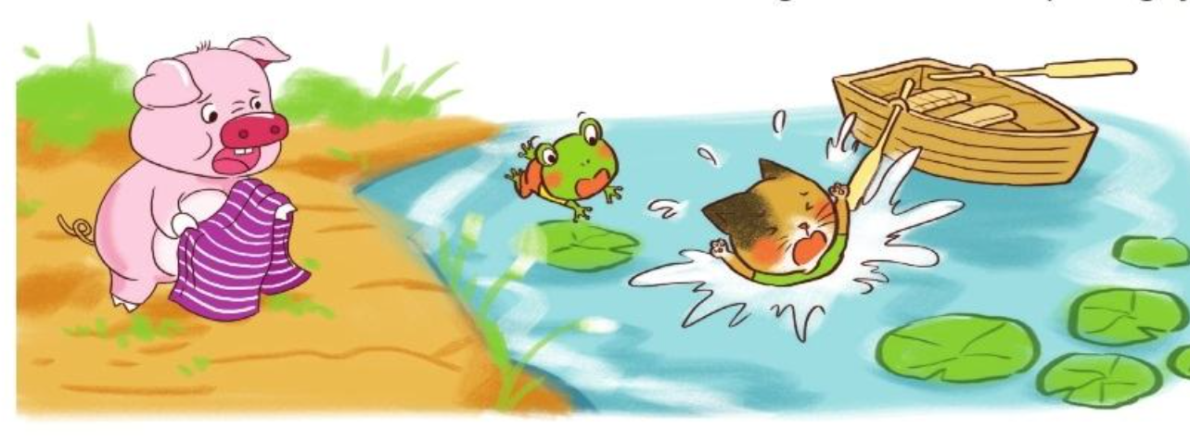

Slide 4
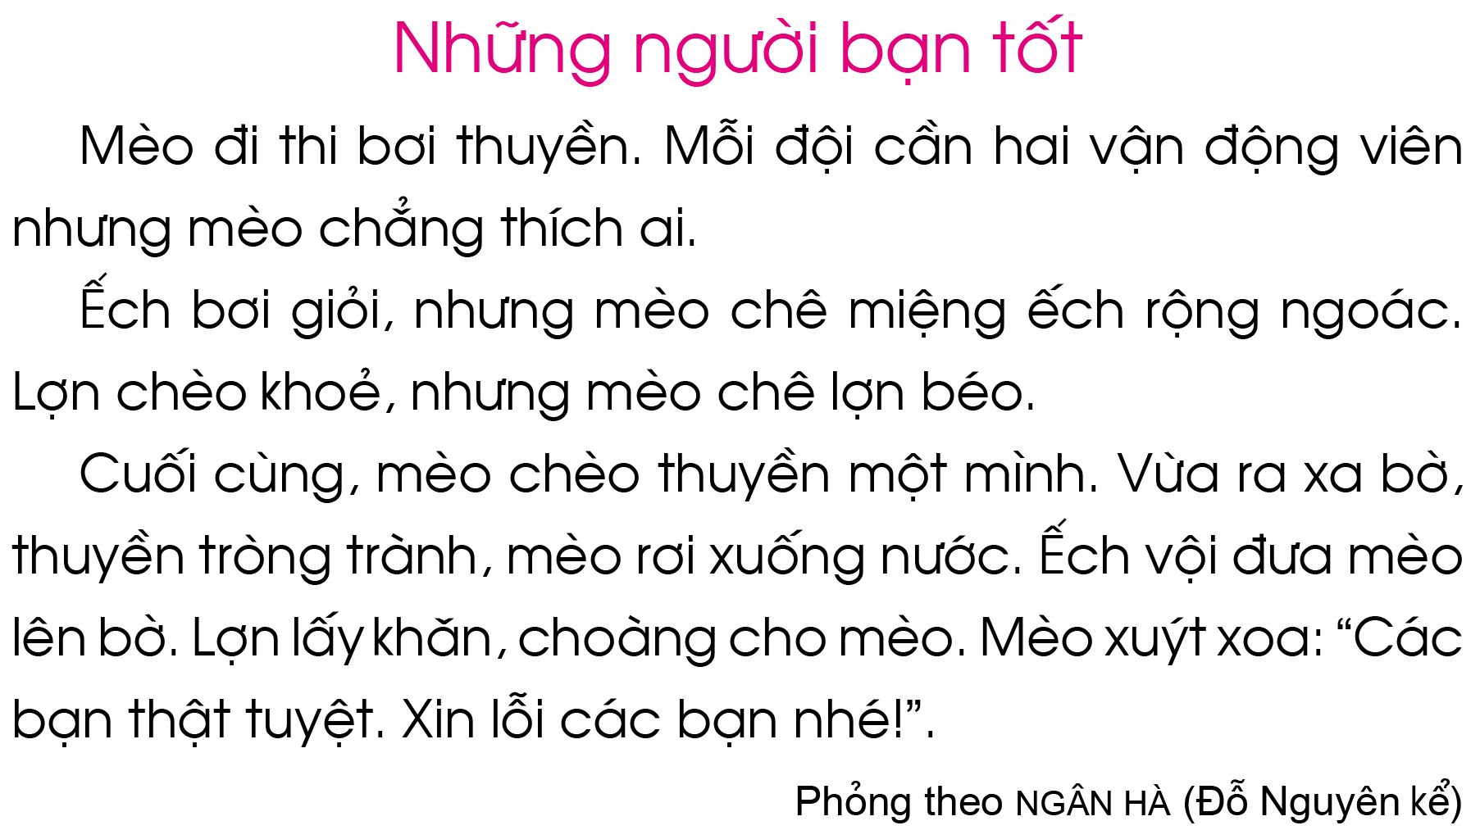


Slide 5
1
2
3

Slide 6



LUYỆN TẬP

Slide 7
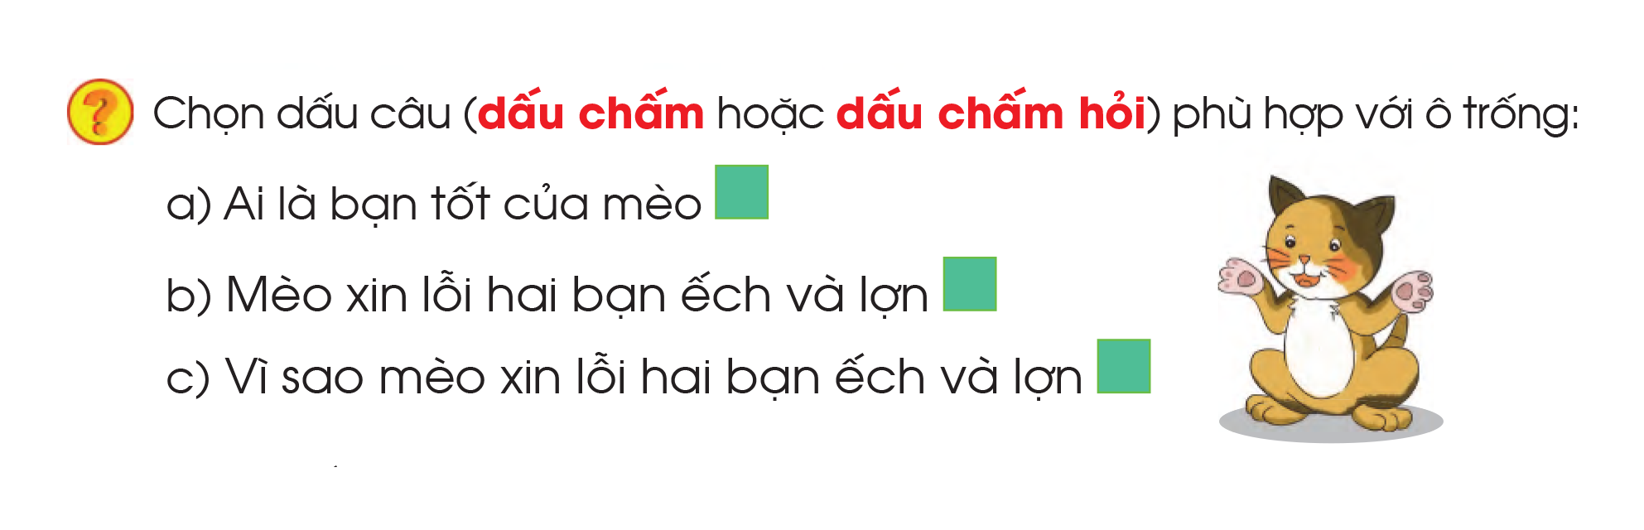

?
.
?

Slide 8

GIẢI LAO

Slide 9
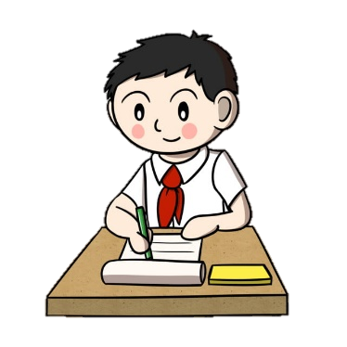
CHÍNH TẢ

Slide 10

4. Nghe – viết
Mèo xuýt xoa:
- Các bạn thật là tuyệt vời.

